Slide 1
Bandfinder!
Die App um Musiker zu finden!

Slide 2
Was ist Bandfinder?
App für Android 8.0+
Zeigt registrierte Musiker in deiner Ortschaft an
Ermöglicht es mit anderen problemlos zu Kommunizieren

Slide 3
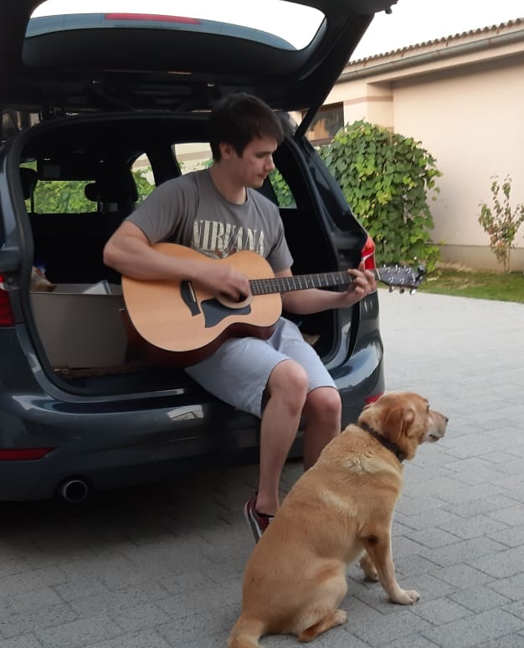
Über mich
MSD Student
Oracle Databse und Web-Dev bei Andritz AG
„Bedroom Guitarist “ und Schlagzeuger seit mehreren Jahren

Slide 4
Warum Bandfinder?
Bandsuche.at wurde vom Netz genommen
Kaum eine Möglichkeit in Österreich Musiker zu finden
Inspiriert von Tinder

Slide 5
Zukunft/Vermarktung
IOS Version
Weitere Features Notwendig
Ort mit GPS
„Suchalgorythmus“-Verbessern

Slide 6
